Slide 1


TRƯỜNG TIỂU HỌC GIANG BIÊN
TOÁN 3
Thực hành
Xem đồng hồ (T1)

Slide 2


Slide 3
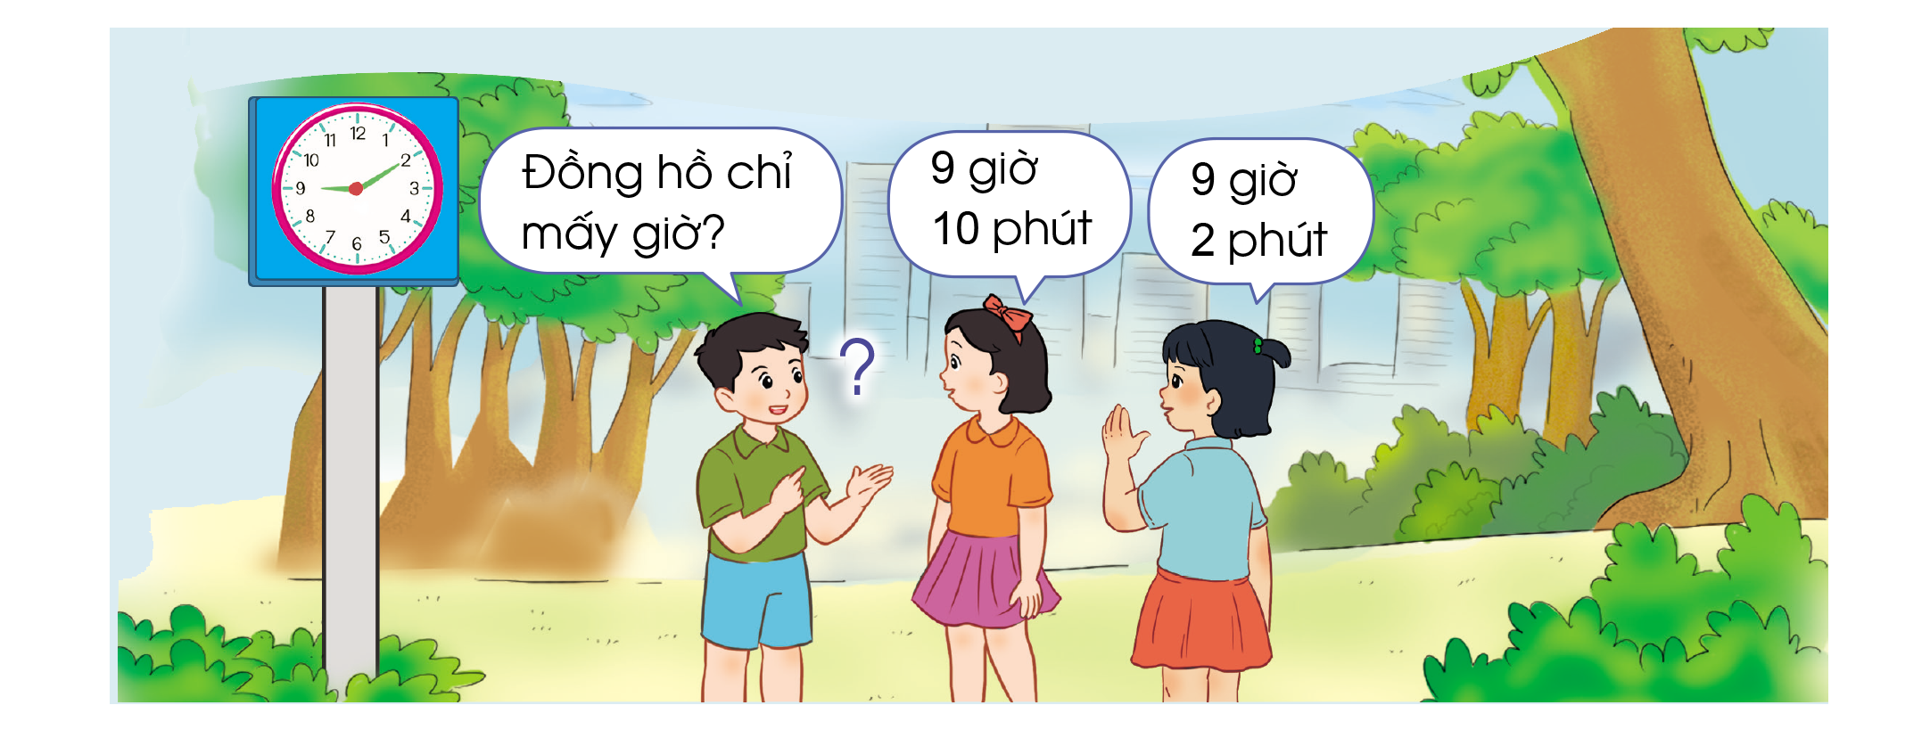

Slide 4
Bài:
Thực hành xem đồng hồ (T1)

Slide 5



Slide 6
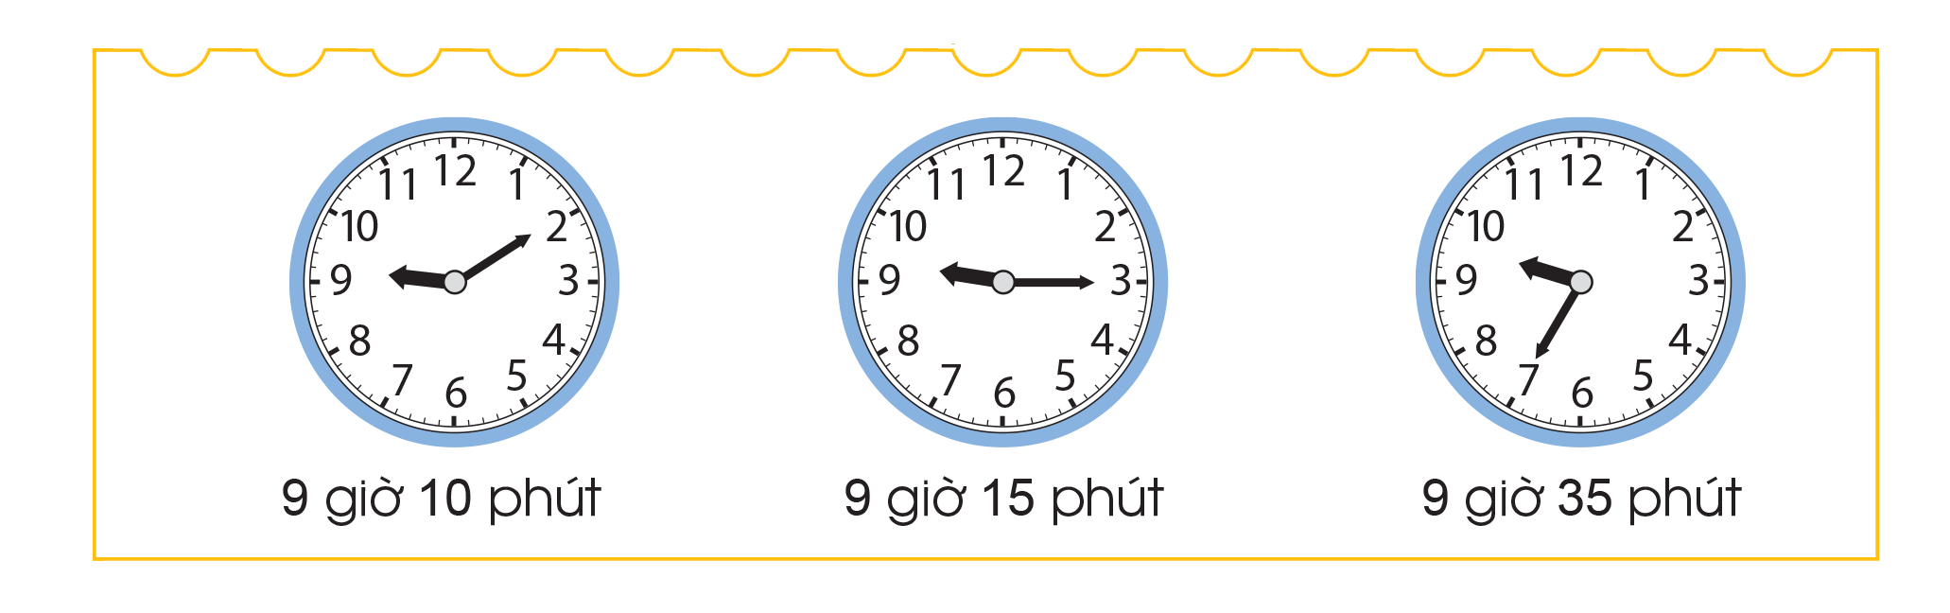
9 giờ 10 phút
9 giờ 15 phút
9 giờ 35 phút

Slide 7


Slide 8
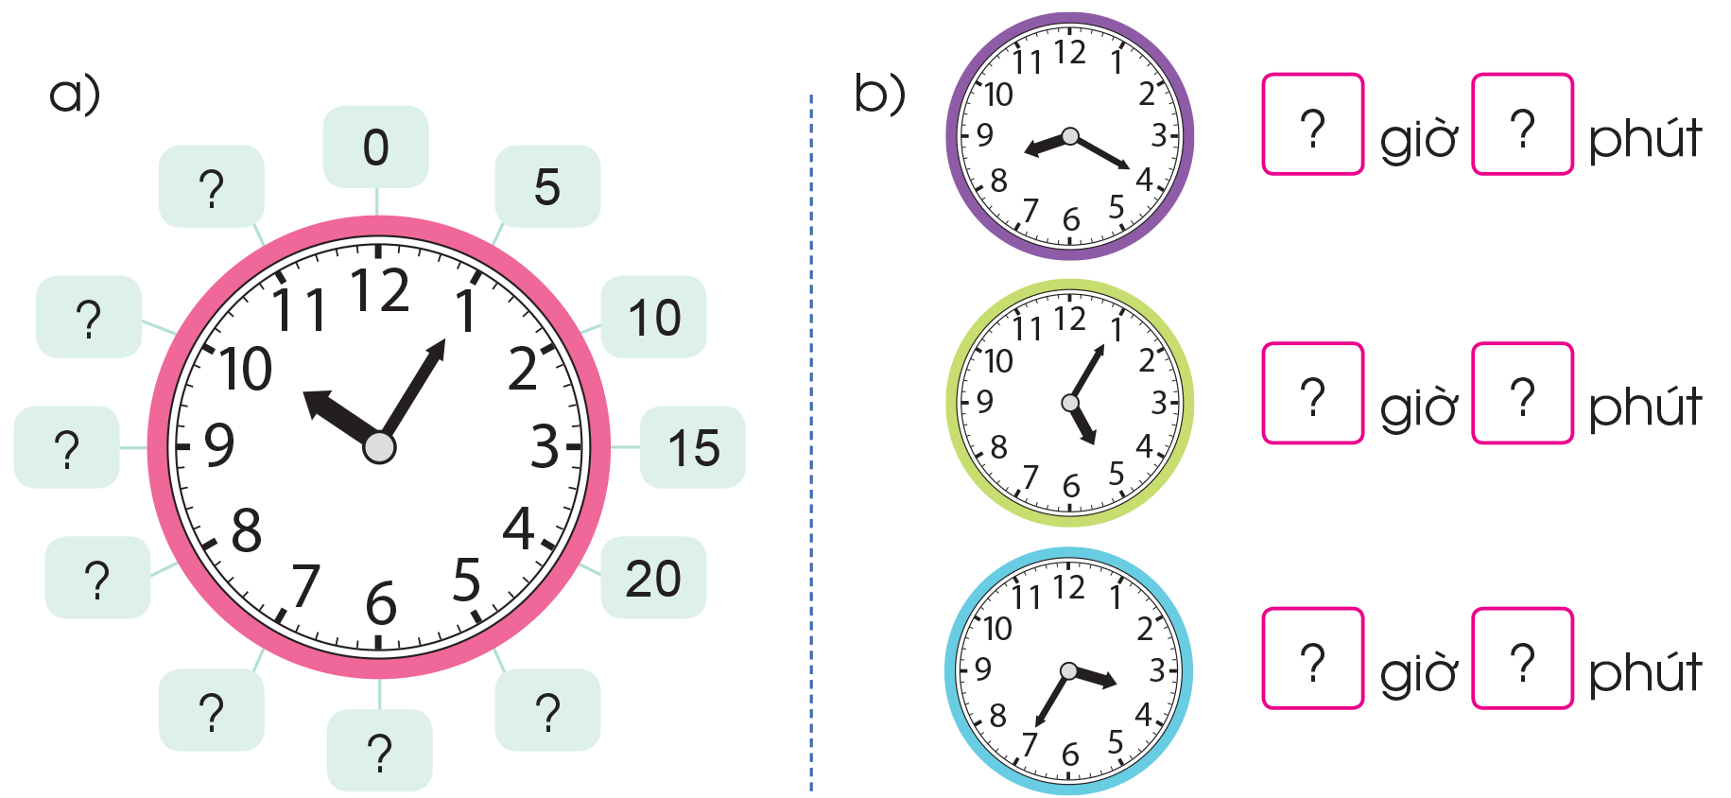
1
Số ?
8
20
55
50
5
5
45
40
3
35
35
25
30

Slide 9
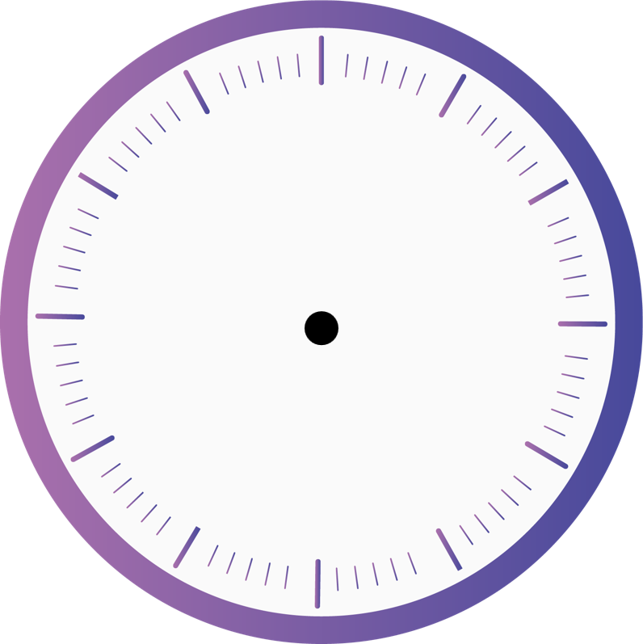
2
a) Quay kim đồng hồ để đồng hồ chỉ: 6 giờ 5 phút và 6 giờ 10 phút.
Từ 6 giờ 5 phút đến 6 giờ 10 phút là bao nhiêu phút?
5 phút
b) Từ 11 giờ 25 phút đến 11 giờ 35 phút là bao nhiêu phút?

Slide 10
VẬN DỤNG

Slide 11



